Slide 1


SPA Framework a confronto
#XeDotNet Online meeting 16-10-2020
Andrea Dottor – Blazor
Alice Capponi – Angular
Daniele Morosinotto – Vue.js
Enrico Giacomazzi – React
Vue.js
@dmorosinotto
Daniele Morosinotto

Slide 2
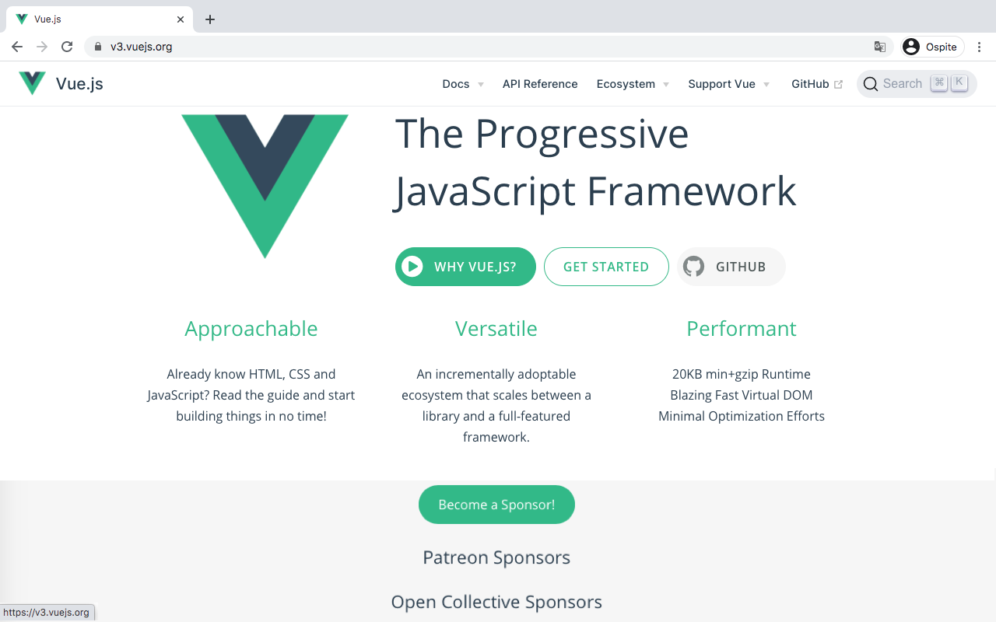


Intro
2015 v1.0 Evangelion
2016 v2.0 Ghost in the Shell
2017 v2.5 Level E
2019 v2.6 Macross
2020 v3.0 One Piece
Modern
modular 🤓
Proxy-based
Reactivity🤯
Facile da Apprendere 📖🔝
🎯
23KB + tree-shake 🌳
🚀
📉 📈
compiled-informed 🤖
Github 🥉
1.3 M+ weekly active users
8 M+ npm downlods/month
XE PIG
💚💰
@dmorosinotto
#XeSpa

Slide 3
Pro
😎 Libertà di scelta (anche se esiste una “Vue-way” suggerita):
Approccio template Compiler vs render-function VDOM vs BOTH
options-api vs composition-api vs MIX & MATCH
Librerie principali “suggerite” sviluppate e gestite in piena collaborazione con il core team: Vue-router, Vuex
Devtools veramente potenti Vite, VueCLI, Vue devTools
🎯 Facilità di Integrazione con FW server-side, scale up📈-down📉
©️ Community-first: processo RFC pubbliche/Roadmap/NO BigCo*™️
Soluzioni tecniche efficaci:
😍 Possibilità di usare TypeScript (composition-api + new SFC syntax)
🤩 HI-Features v-slot/v-bind/v-on{obj}, Dynamic & Async component :is
⚖️ Bundle size: global full template 40KB | runtime ~23KB + tree-shake
📖 Soluzioni Server-Side-Render: Nuxt e Static-Site-Generator: VuePress
🙏 Ricco ecosistema di librerie https://github.com/vuejs/awesome-vue
#XeSpa
@dmorosinotto

Slide 4
Contro
🔬Nel paniere di “librerie ufficiali” mancano alcuni pezzi del puzzle:
Gestione Forms complesse (vuelidate / formvuelate …)
Gestione chiamate Http (fetch vs axios …)
Component UI Library (vuetify, bootstrapvue, primevue …)
Gestione Mobile (Quasar, Weex, …)
👀 Quindi bisogna tenere d’occhio versioni/compatibilità 3rd-party
😭 Vue CLI non gestisce “scafold” di componenti e “migration” versioni
🧐 Alcuni spunti di riflessione per l’adozione aziendale:
™️ NO BigCo* (* = meno garanzie!? 🤥)
👤 Main team di 20-25 membri basato su OSS Contrib 👨‍💻/ Patreon 💸
🤔 Pochi sviluppatori almeno in 🇮🇹, ma statejs-2019 SO-survey-2020 💚
#XeSpa
@dmorosinotto

Slide 5

Demo
DEMO
yarn vite
open http://localhost:3000
OPPURE SEMPLICEMENTE
npm start
#XeSpa
@dmorosinotto

Slide 6




Contatti
Daniele Morosinotto
d.morosinotto@icloud.com
@dmorosinotto
https://github.com/dmorosinotto/XE_FrameworkSPA_Vue
JavaScript enthusiast
#XeSpa
@dmorosinotto

Slide 7
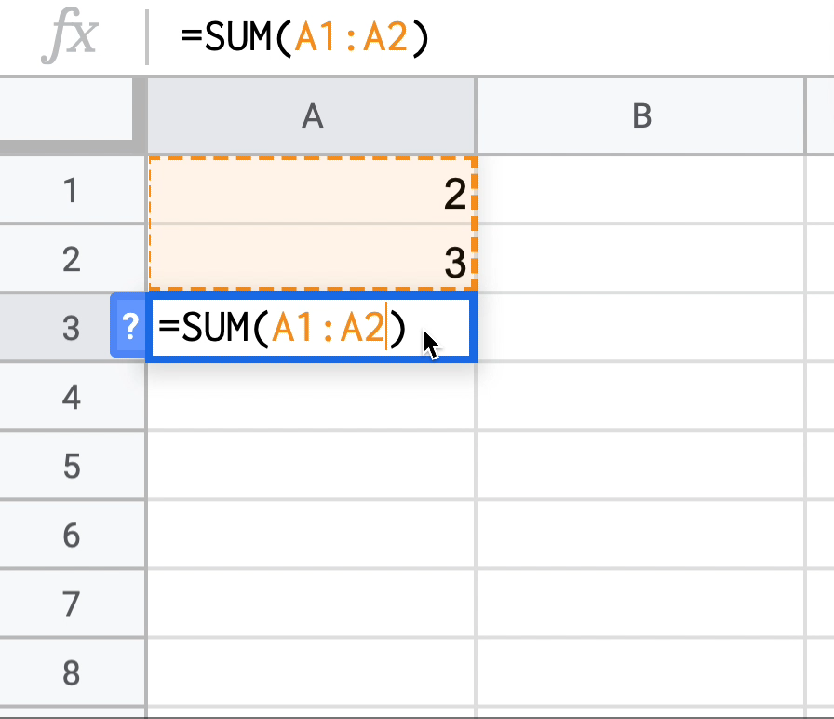
Reactivity system
Normale codice dichiarativo JS/TS/C#
var a, b, sum | SUM
a = 2
b = 3
sum = a+b
console.log(sum) | //5
a = 3
console.log(sum) | //5 !!
sum = a+b
console.log(sum) | //6 OK
EXTRA
cd reactivity
npx http-server -g
open http://localhost:8080
OPPURE SEMPLICEMENTE
npm run reactivity
#XeSpa
@dmorosinotto

